Slide 1

第一组项目汇报
START

Slide 2

CONTENT
PART 1
项目介绍及进度
PART 2
完成功能展示
PART 3
项目总结

Slide 3
YOUR TEXT
Perhaps, true success is the way , as he likes to spend your life.

Slide 4
项目人员组成
CEO 薛丽婷
CTO 武常斌
项目组成员
刘泽锦(组长)
刘腾飞(组长)
刘志海
王 啸
焦海龙
鲁广玲
蔺友杰
徐重阳
张志超
张 闯
孙 伟

Slide 5
项目简介
01
项目名称 : 品优购商城
品优购网上商城是一个综合性的 B2B2C 平台，类似京东商城、天猫商城。网站采用商家入驻的模式，商家入驻平台提交申请，有平台进行资质审核，审核通过后，商家拥有独立的管理后台录入商品信息。商品经过平台审核后即可发布。
02
项目组成
品优购网上商城主要分为网站前台、运营商后台、商家管理后台三个子系统

Slide 6
项目进度
63%
总体进度
完成需求数 / 需求总数
20/40
20%
40%
38%
网站前台进度
完成需求数 / 需求总数
4/10
运营商后台进度
完成需求数 / 需求总数
13/15
商家后台进度
完成需求数 / 需求总数
8/15

Slide 7
项目过程
02 / 12
环境搭建 项目任务分解
搭建项目环境 , 统一数据库等名称路径
建立简单注释规范 .git管理
02 / 13 — 02 / 15
模块功能开发
模块前台后台代码开发
02 / 16
功能测试 汇总报告

Slide 8
YOUR TEXT
Perhaps, true success is the way , as he likes to spend your life.

Slide 9
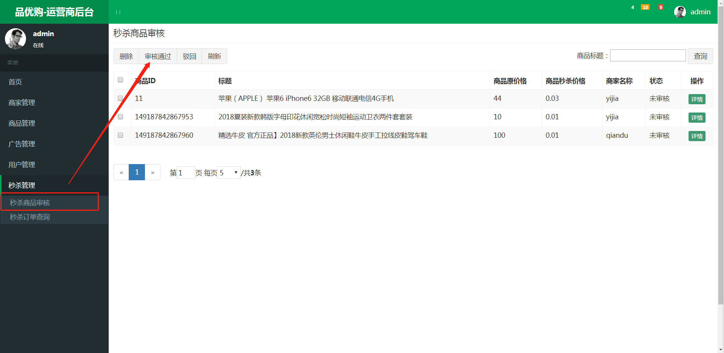
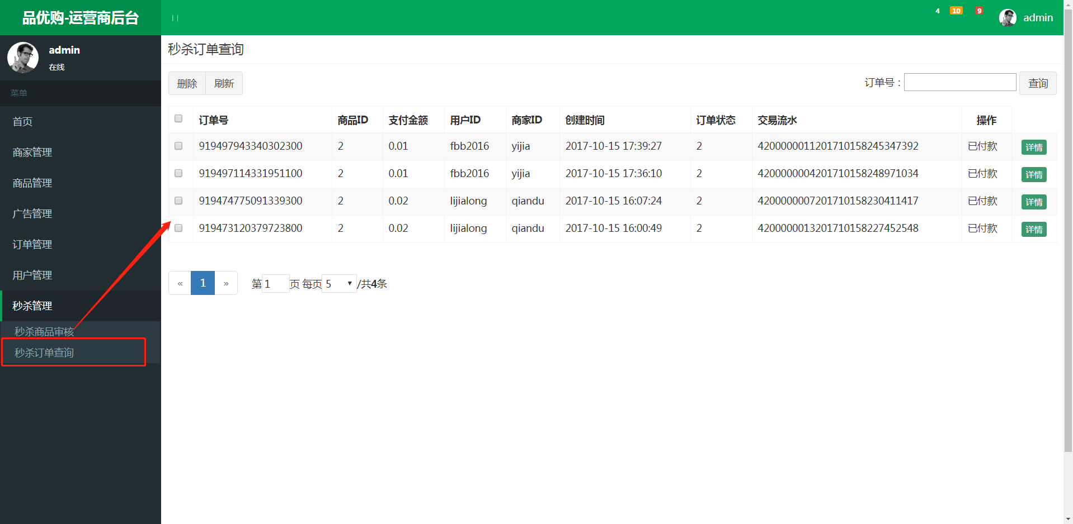
运营商后台需求
秒杀商品审核功能
秒杀订单查询
实现很简单,只需要查找审核状态未通过的秒杀商品数据,显示出来,审核只需修改秒杀商品的状态为已审核即可
这里查询的是所有已付款的订单,对应秒杀订单表中status值为2的所有数据,通过页面循环list展示在页面上

Slide 10
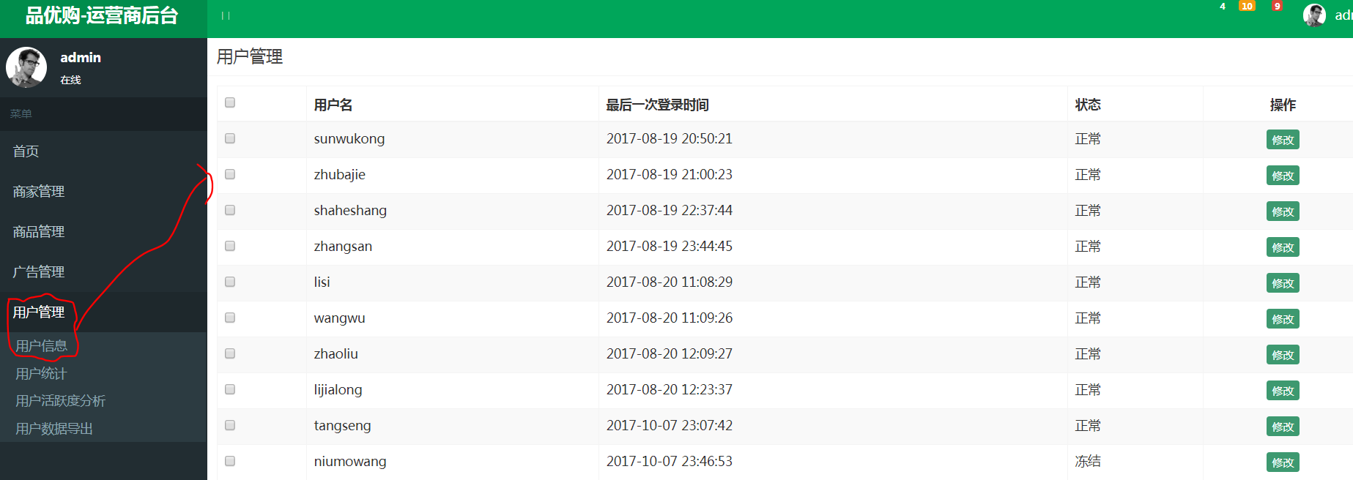
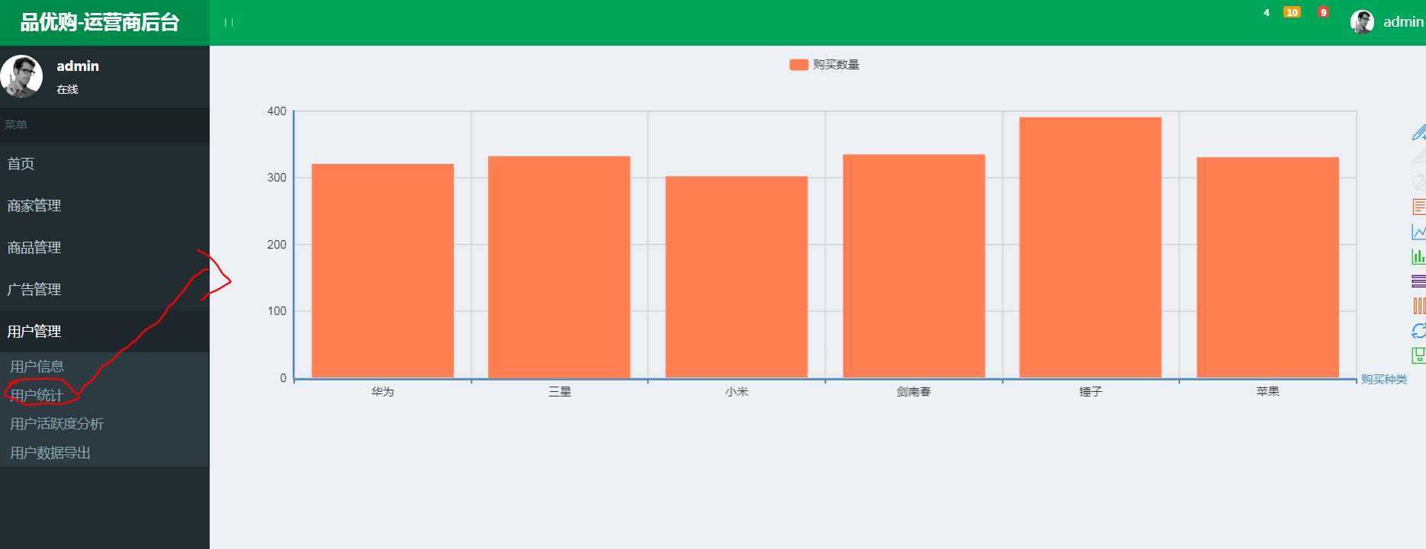
运营商后台需求-用户管理模块
用户信息--展示
1、查询tb_user表中数据
2、根据status进行判断，如果是1、显示正常；否则冻结
3、动态判断数据中的last_login_time(上次登录时间)---如果超过一年没有登录，则将status状态改为0
用户统计---（统计最受用户欢迎的商品）
1、在商品中单独加一个字段sellerNumber，每次用户付款之后，对应商品的sellerNumber增加所购买的数量
2、进行tb_goods表的查询。选择sellerNumber数量最多的5个，记录下来、给前台传输list<Seller>
3、前台根据商品名和数量制作柱状图

Slide 11
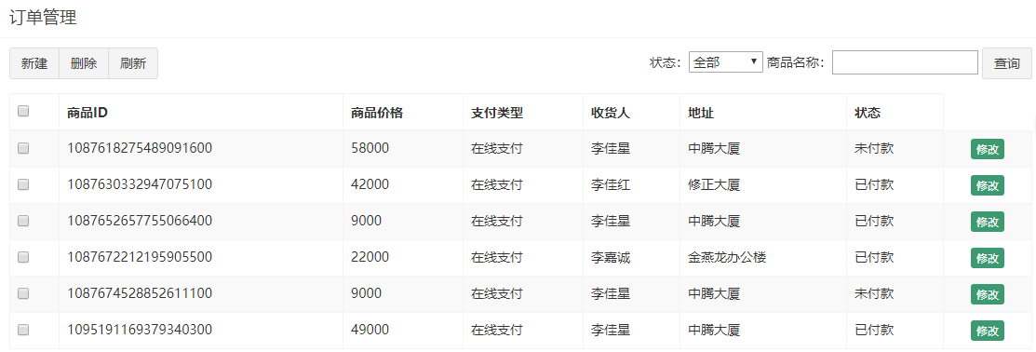
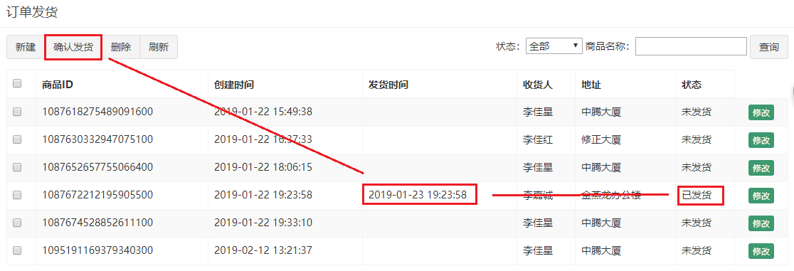
商家后台需求
商家后台:订单查询
(1)需求：商家能够方便快速的查询需要的订单。
(2)实现思想：单表查询，只需对订单表进行查询；前端设置下拉选框，将需要的status传入后台，在Controller层获取商家id；在实现类中进行单表条件查询
商家后台:订单发货
(1)需求分析:查询所有订单发货状态并确认发货
(2)实现思想:先将状态为已发货和未发货的订单查询出来并展示,根据物流系统发送状态点击确认发货,改变状态

Slide 12
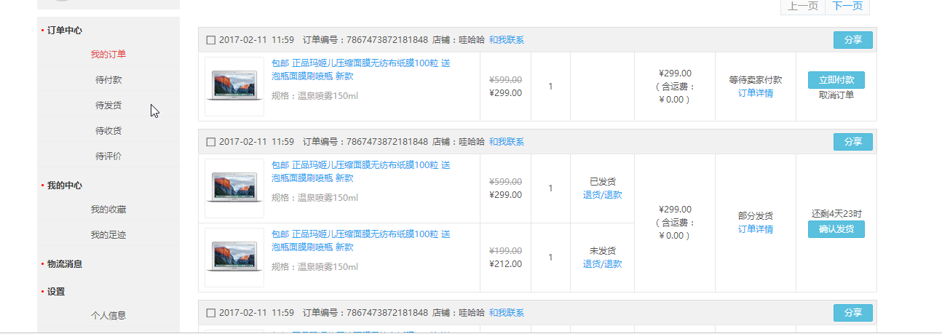
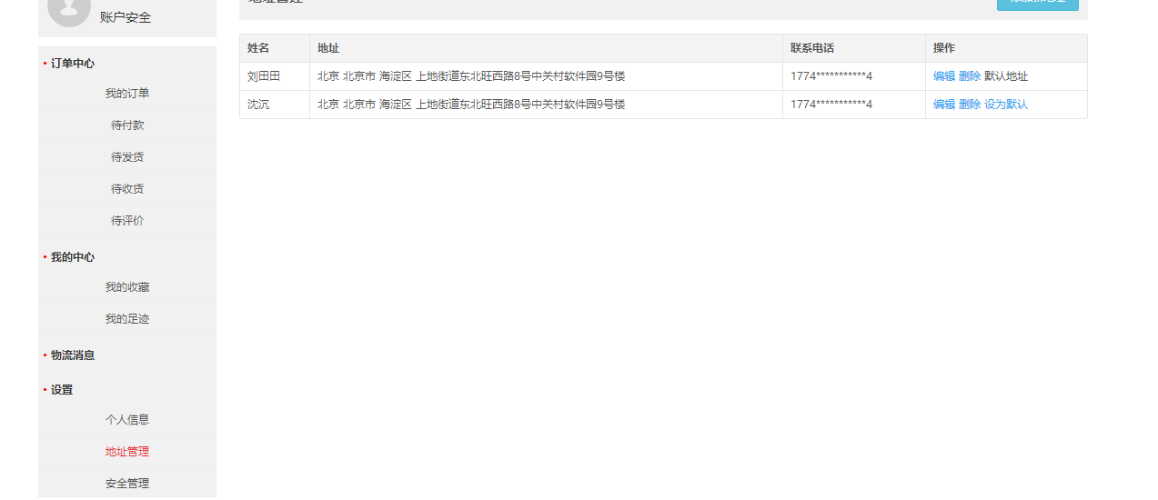
用户前台系统
收货地址管理，实现地址的添加创建Result对象接口与实现类，try/catch地址的接口，返回Result对象；实现地址的删除，创建接口与实现类，同理try/catch地址的接口
查询用户的所有订单，根据已经登陆的用户查询该用户的所有订单以及订单的状况，未付款，已付款代发货，待收货，待评价，实现创建一个新的对象，判断用户是否登陆，使用for循环将该用户的所有订单的状态展现出来

Slide 13
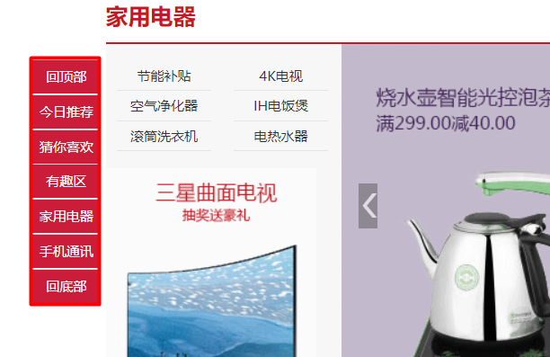
楼层导航
前端分析思路：
1、固定导航栏滚动到一定位置出现，否则就消失。
2、当我们点击楼层导航的时候，窗口能够自动滚动到相应的位置。

Slide 14
楼层导航--设置锚点
<!--页面顶部-->
<div id="nav-bottom">
<!--推荐-->
<div class="show" id="floor-1">
<!--喜欢-->
<div class="like" id="floor-2">
<!--有趣-->
<div class="fun" id="floor-3">
<!--家用电器-->
<div id="floor-4" class="floor">
<!--手机通讯-->
<div id="floor-5" class="floor">
<!--页面底部-->
<div class="clearfix footer" id="bottomfloor">

Slide 15
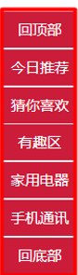
楼层导航--导航栏
<div id="floor-index" class="floor-index" style="display: block">
<ul>
......
<li>
<a class="word" id="floor3LinkWord" style="display: block;">有趣区</a>
</li>
<li>
<a class="word" id="floor4LinkWord" style="display: block;">家用电器</a>
</li>
<li>
<a class="word" id="floor5LinkWord" style="display: block;">手机通讯</a>
</li>
<li>
<a class="word" id="bottomLinkWord" style="display: block;" >回底部</a>
</li>
</ul>
</div>

Slide 16
楼层导航--js实现
<script type="text/javascript">
$(document).ready(function() {
$("#topLinkWord").click(function() {
$("html, body").animate({
scrollTop: $("#nav-bottom").offset().top }, {duration: 500,easing: "swing"});
return false;
});
$("#floor1LinkWord").click(function() {
$("html, body").animate({
scrollTop: $("#floor-1").offset().top }, {duration: 500,easing: "swing"});
return false;
});
animate是jq的一个特效的函数方法，animate() 方法执行 CSS 属性集的自定义动画。
定义点击事件，其中$("html，body").animate({"scrollTop":top})让这段js被chrome和Firefox都支持
scrollTop表示滚动条跳到指定的位置

Slide 17
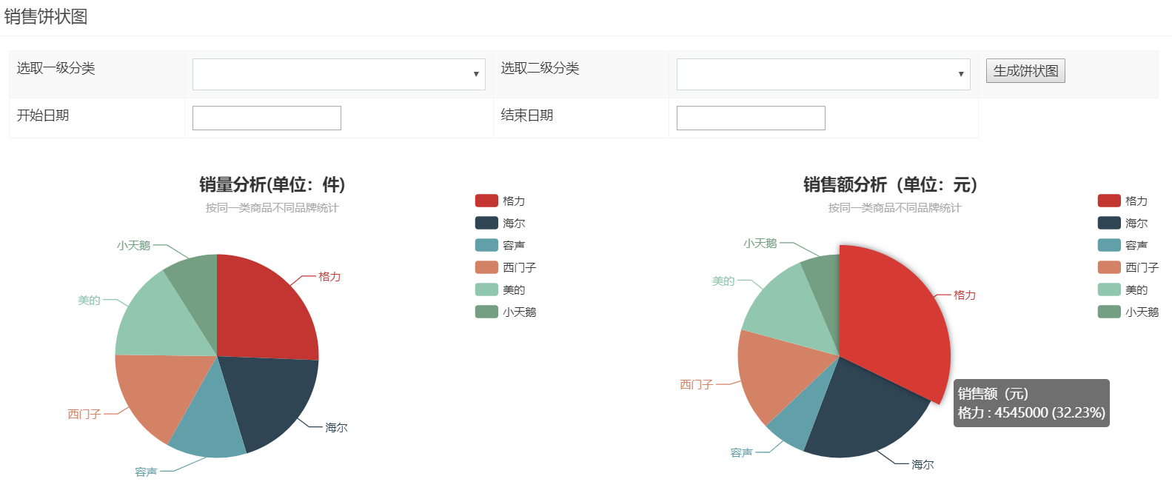
运营商后台--销售饼状图

Slide 18
销售饼状图思路：
需求：某二级类目下产品不同品牌在某一时间段的销售饼状图（销量、销售额）
a) 添加一个二级联动：获取二级类目
i. 家用电器--小家电
ii. 家用电器--生活电器
b) 根据二级类目，在tb_goods表获取到有此二级类目的产品信息（goods_name、goods_id、brandid）。
c) 在tb_order_item中根据goods_id获取到指定的order_id
d) 根据order_id在tb_order中查找到相应的订单，根据相应条件和日期判断符合要求的订单。
f) 将饼状图所需要的数据传到前端，进行渲染

Slide 19
用户前台--购物车收藏
流程分析:
用户将商品添加到购物车之后，购物车的展示中有一个移入到我的关注，
当点解“移入到我的关注”，系统回判断是否登陆，如果没有登陆，会提示你还没有登陆，当登陆之后，会将该商品库存的信息保存到redis中，如果这个库存的id已经存在，会告诉你当前商品已经关注，如果没有则告诉你关注成功

Slide 20
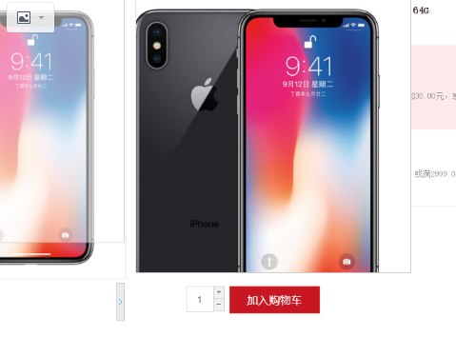
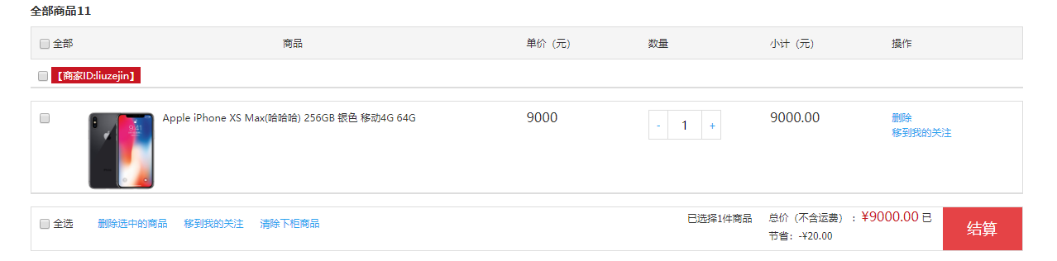
购物车收藏：前端入口

Slide 21
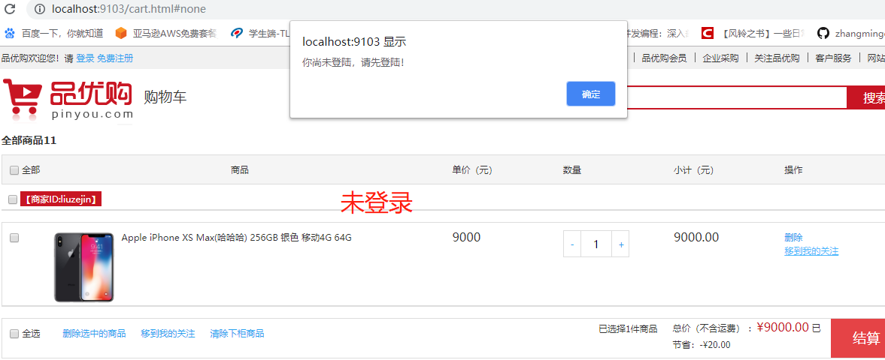
购物车收藏：未登录状态

Slide 22
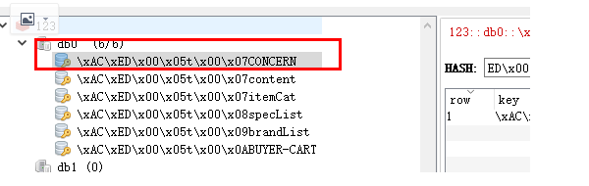
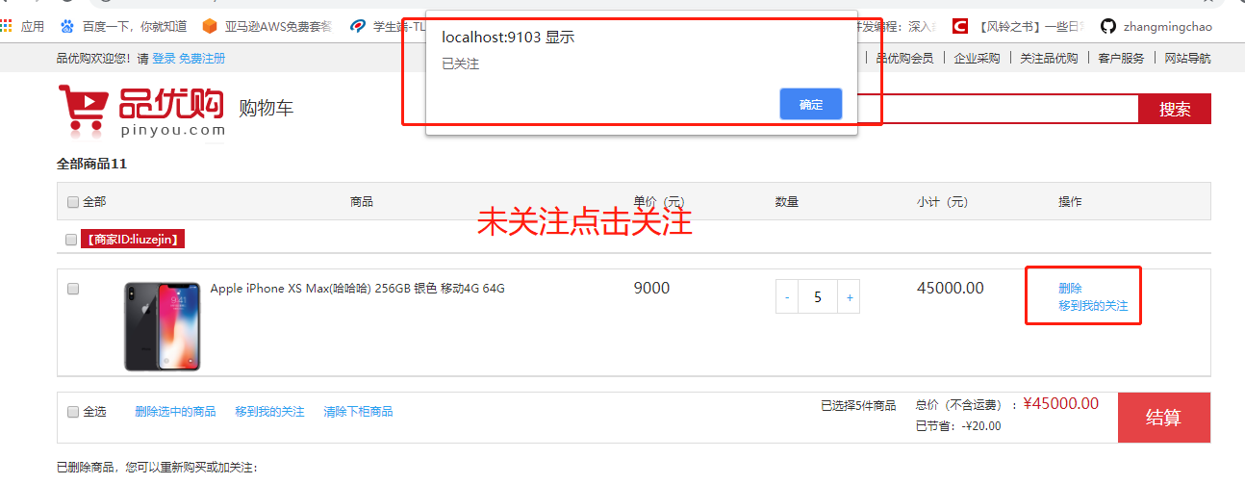
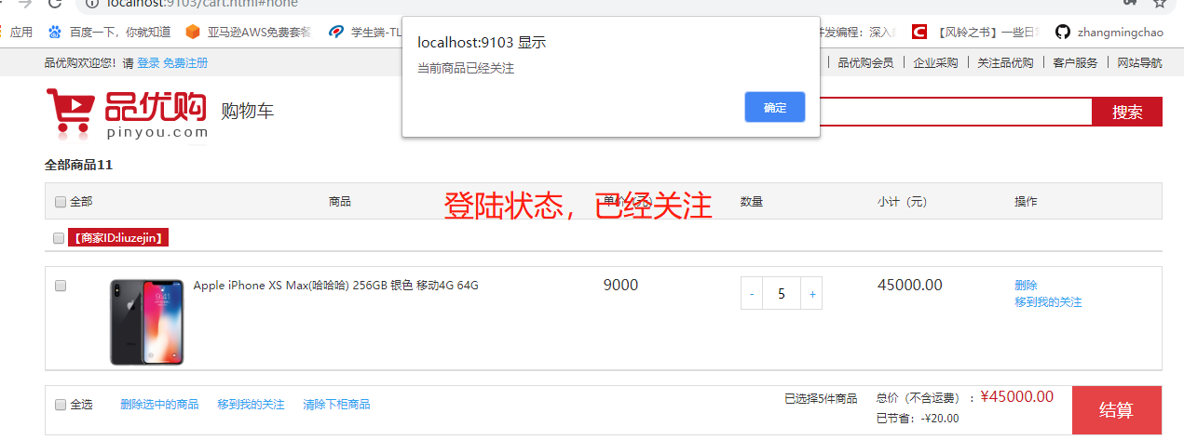
购物车收藏：登陆状态

Slide 23
用户系统个人收藏
流程分析
当用户登陆之后，点击我的收藏，初始化方法，执行查询。
获得redis中的收藏商品进行展示

Slide 24
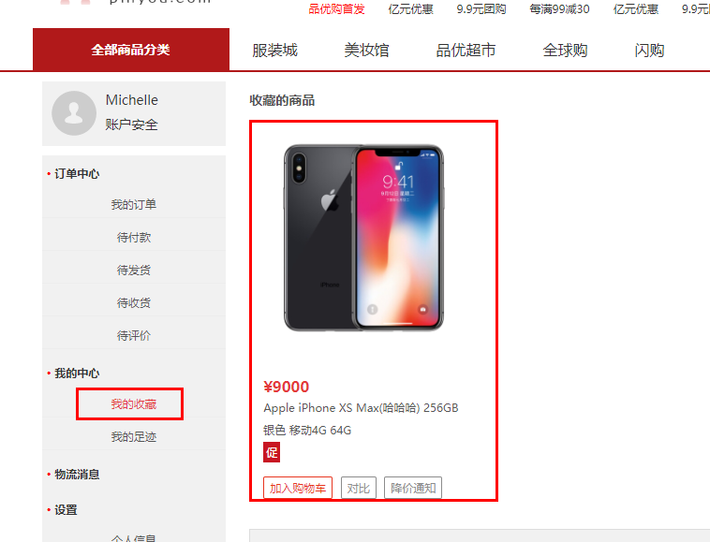
用户中心我的收藏：展示页面

Slide 25
品优购用户中心-个人信息
用户登陆之后可能需要进行信息的修改，这个个人信息就是对用户的信息进行更改和完善
当用户点击个人信息的时候，会先去查询这个用户的信息，进行回显，当用户点击提交的时候，会更新数据库中的信息，注意，用户的头像用到的是文件上传

Slide 26
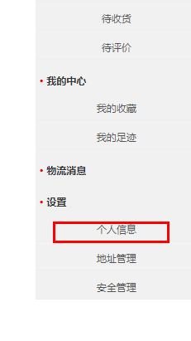
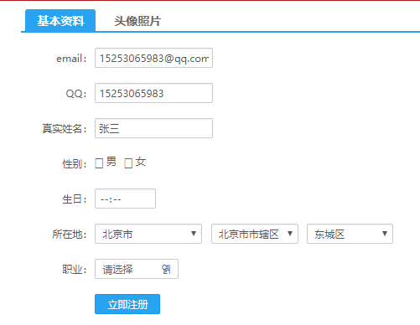
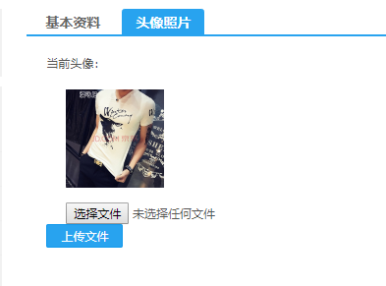
品优购用户中心-个人信息：数据回显

Slide 27
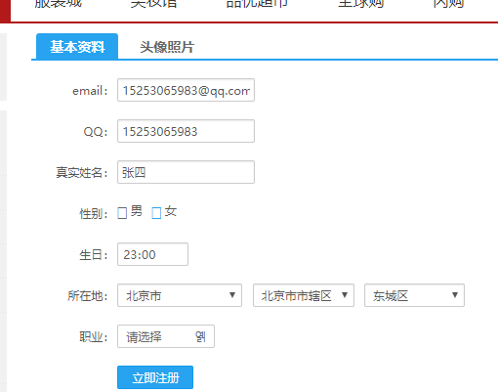
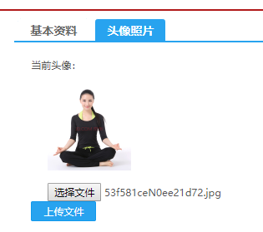
品优购用户中心-个人信息：数据更新

Slide 28
商家后台销售折线图
画图工具使用的是echarts,后端根据指示，查询出指定时间段属于这个商家的订单。分组处理后返回给前端（一个map集合），echarts画的图中，y轴是销售额，x轴式销售日期。

Slide 29
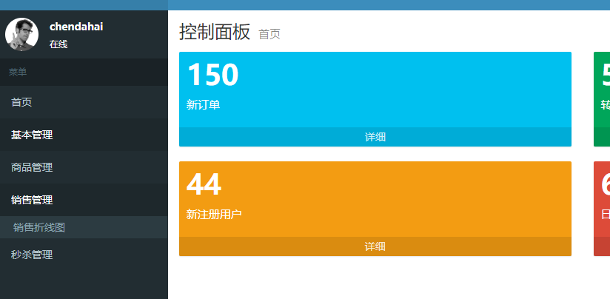
商家后台销售折线图:前端页面

Slide 30
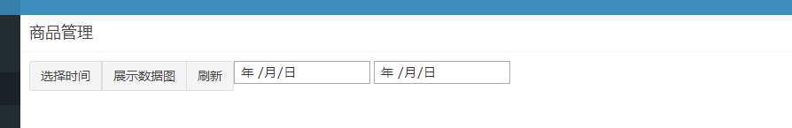
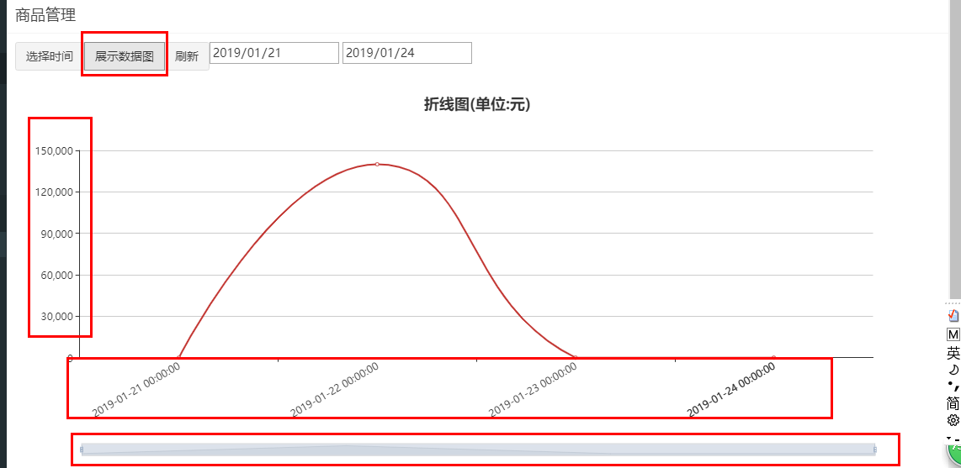
商家后台销售折线图：效果图

Slide 31
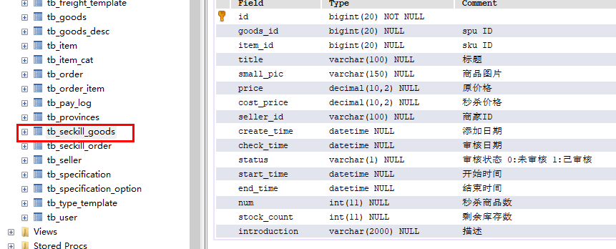
商家后台-秒杀商品申请
思路：
已经上架的商品才有资格申请秒杀
在商品管理页面，会查询出所有的商品，在审核通过的商品下有一个申请秒杀，点击之后，会查询出和这个商品有关的所有库存项，我们可以将这些库存项进行申请秒杀。然后存入秒杀的数据库中

Slide 32
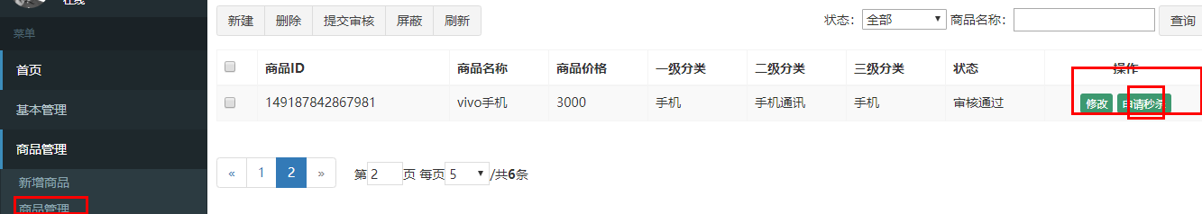
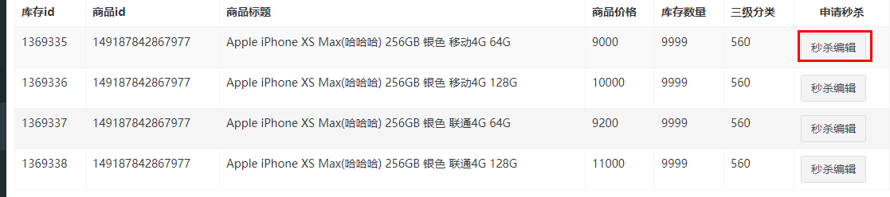
商家后台-秒杀商品申请：前端

Slide 33
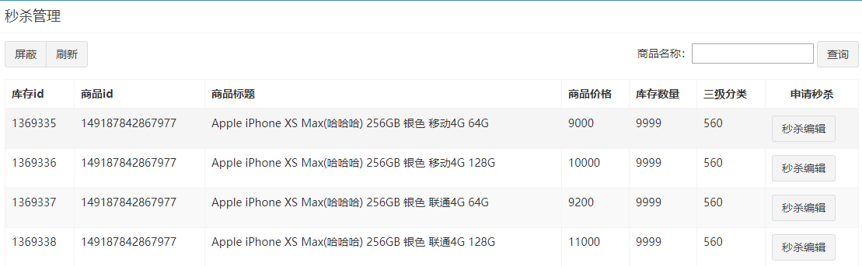
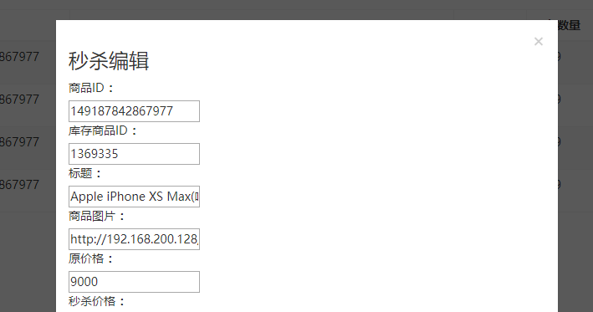
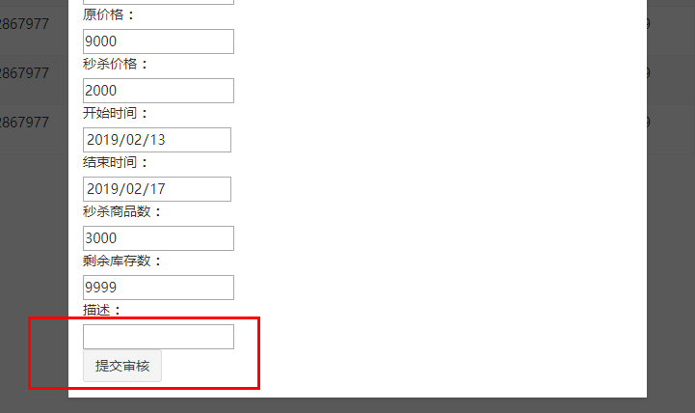
商家后台-秒杀商品申请：秒杀编辑

Slide 34
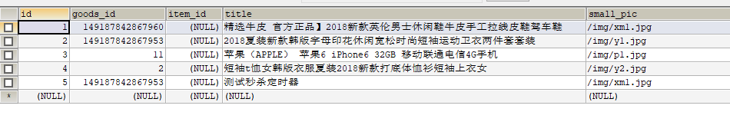
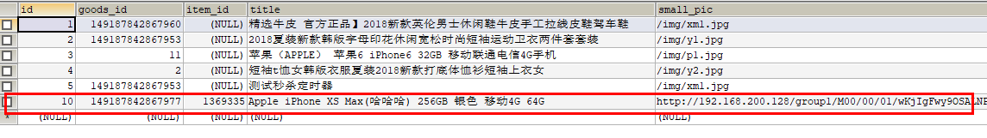
商家后台-秒杀商品申请:数据库存入

Slide 35
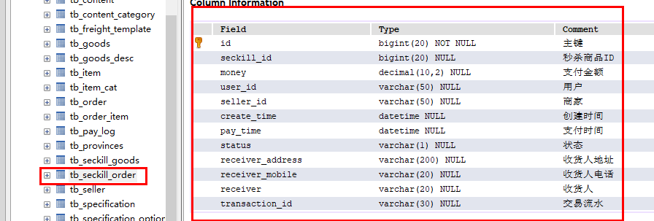
商家后台-秒杀订单查询
秒杀的订单专门有一张表，后台根据商家的id进行订单的查询即可

Slide 36
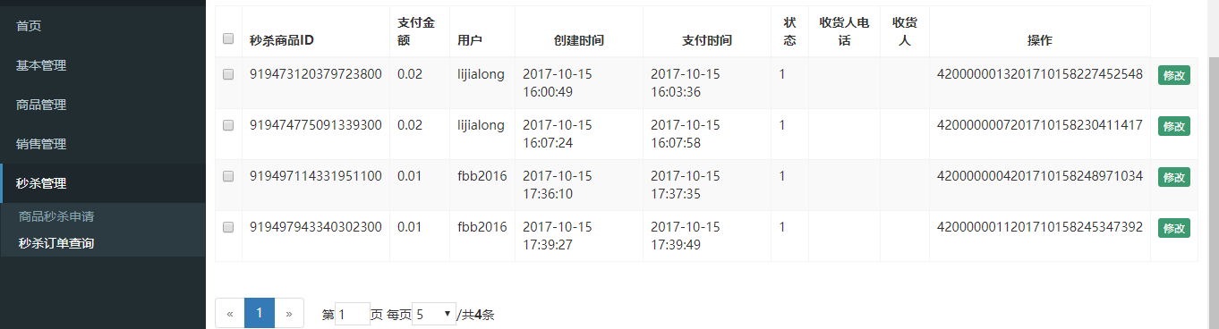
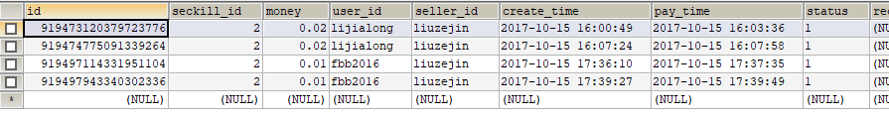
商家后台-秒杀订单查询

Slide 37
运营商后台-用户（商品、订单）数据导出
实现思路：
需求分析：将订单表，商品表中的数据导出为excel
采用技术：poi,实现 数据库中的数据导出为excel
spring mvc 提供的文件下载实现excel文件的下载

Slide 38
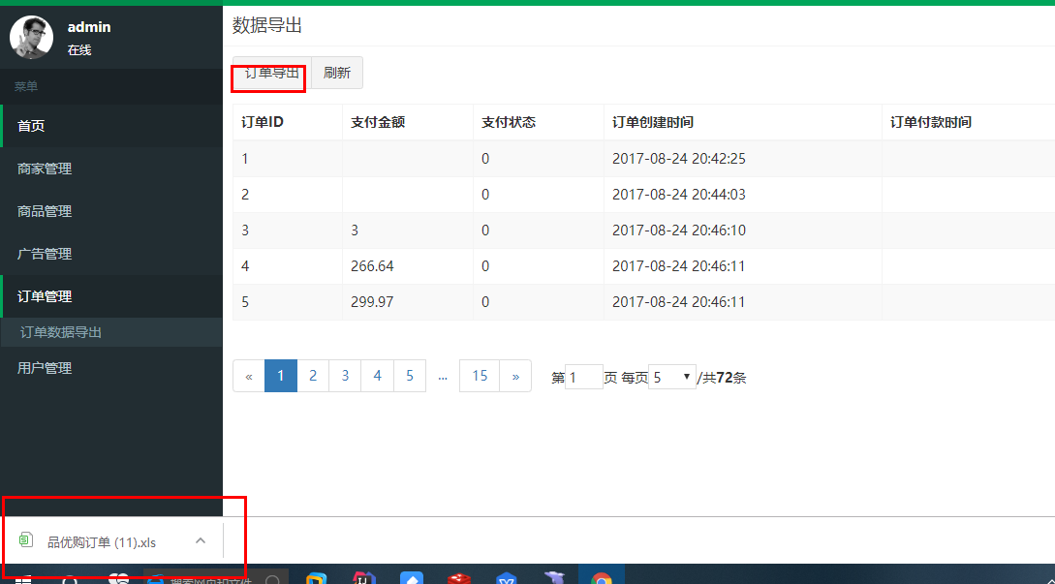
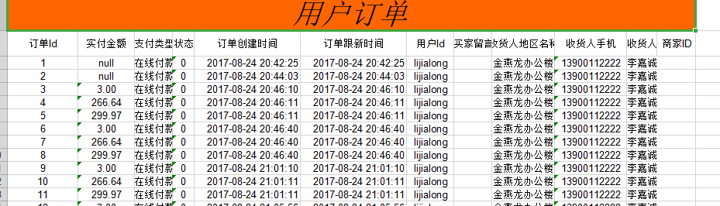
运营商后台-用户（商品、订单）数据导出

Slide 39
运营商后台-品牌、规格、模板、分类数据导入
需求分析，将excel上传到服务器，服务器鸡西excel数据，返回给前端进行回显，前端再次点击确认插入到数据库中
使用poi

Slide 40
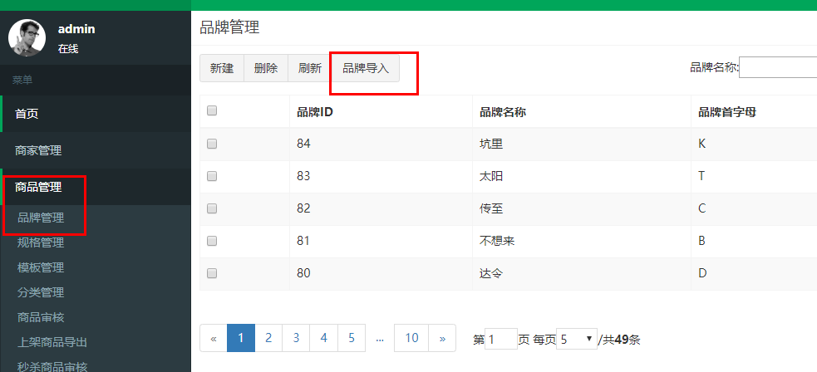
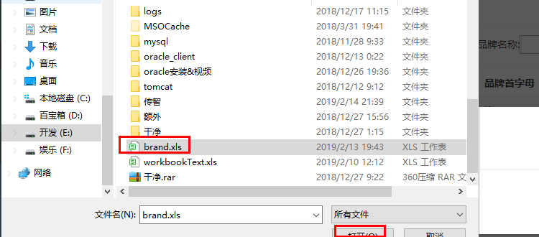
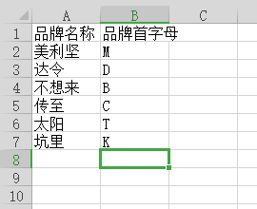
运营商后台-品牌、规格、模板、分类数据导入：前端入口

Slide 41
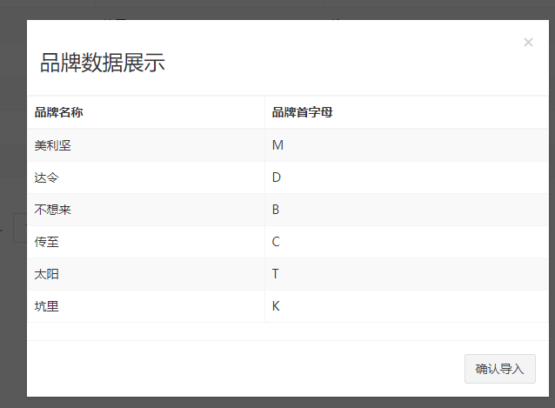
运营商后台-品牌、规格、模板、分类数据导入:数据回显

Slide 42
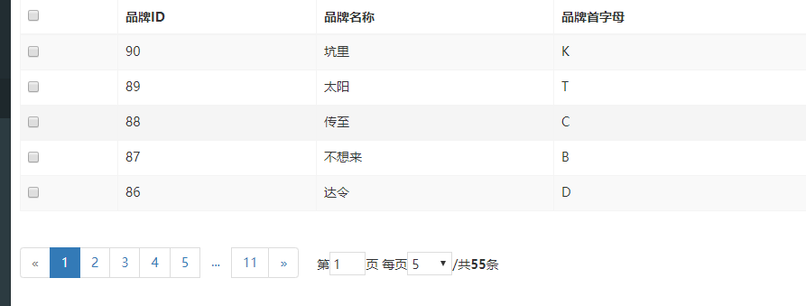
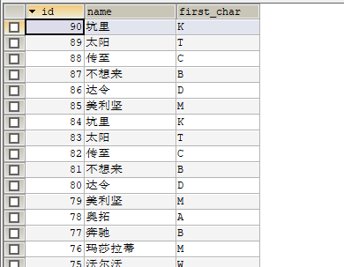
运营商后台-品牌、规格、模板、分类数据导入:运行结果

Slide 43
谢谢大家

